Slide 1
Тема: совершенствуем навыки решения примеров на «+»и «-», а также знакомимся со знаками «больше» и «меньше ».
Предназначено для старшей группы.
Возрастная категория детей 5 -6 лет.
Материалы и оборудование: ноутбук, счетные палочки или предметы заместители.
Презентация создана воспитателем группы №12 Мельниковой Д.Г.

Slide 2
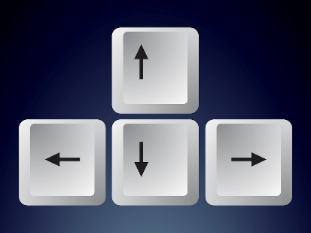
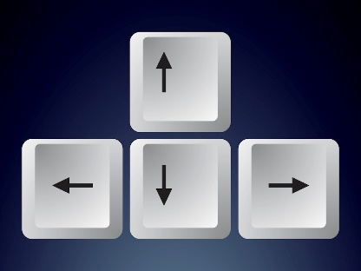
В данной презентации задействована анимация. Все результаты ответов появятся на экране после нажатия на клавишу мыши, знака «Enter»,пробела или знак «перед».
Если возникнет ситуация, когда случайно открыли ответ раньше времени. Убрать его поможет знак «назад».
Перед каждыми новым типом задания будет краткое объяснения как его выполнять, это для вас взрослые.
На каждом слайде есть заголовок в нем содержится задание. Прочтите его ребенку и приступайте к выполнению.
У вас все получится !

Slide 3
Какая цифра потерялась?
Проверь себя кликнув мышью или нажав стрелку «вперед».
5
Нет пропуска
7
4

Slide 4
Назови какие фигуры спрятались?
Проверь себя кликнув мышью или нажав стрелку «вперед».

Slide 5
Назови и обведи рукой фигуры, которые спрятались? Проверь себя кликнув мышью или нажав стрелку «вперед».

Slide 6
Назови и обведи рукой фигуры, которые спрятались? Проверь себя кликнув мышью или нажав стрелку «вперед».

Slide 7
Примеры на сложение
Для облегчения выполнения заданий используйте наглядность. Это могут быть счетные палочки, карандаши, ручки, зубочистки, спички. Все манипуляции с палочками делает ребенок.
Посчитай количество предметов до знака «+» (плюс), (в желтом кругу). Положите такое же количество палочек перед ребенком.
Затем посчитайте количество предметов после знака «+» (плюс), (в зеленом кругу).
Знак «+» означат добавьте, прибавить, присоединить. Поэтому к образовавшемуся ряду добавьте полученное количество из второго действия.
И посчитайте получившееся количество предметов. Это и есть ответ.
Все ответы появляются на слайде по клику на компьютерной мыши, один щелчок 1 пример, второй щелчок второй пример и т.д. или нажав стрелку «вперед».

Slide 8
Сложи предметы, назови ответ Проверь себя кликнув мышью или нажав стрелку «вперед».
8
4
7

Slide 9
Сложи предметы, назови ответ Проверь себя кликнув мышью или нажав стрелку «вперед».
5
4
6

Slide 10
Примеры на вычитание
Посчитай количество предметов до знака «-» (минус), (в желтом кругу). Для облегчения выполнения задания положите перед ребенком такое же количество счетных палочек, карандашей или других предметы, которые легко посчитать. Желательно образовать ряд палочек.
Затем посчитайте количество предметов после знака «-» минус. ), (в зеленом кругу).
Легкий вариант: Положите под первым рядом столько палочек, сколько у вас получилось после знака «-» (в зеленом круге). Закройте листком бумаги совпадающие палочки. И посчитайте оставшиеся количество предметов. Это и есть ответ.
Вариант сложнее: Знак минус означает забрать. Скажите ребенку забрать – отнять, убрать палочки сразу из образовавшегося ряда в пункте «1». И посчитать остаток. Это и есть ответ
Все ответы появляются на слайде по щелчку компьютерной мыши, один щелчок 1 пример, второй щелчок второй пример и т.д. или нажав стрелку «вперед».

Slide 11
Сосчитай и назови ответ Проверь себя кликнув мышью или нажав стрелку «вперед».
7
1
2

Slide 12
Сосчитай и назови ответ Проверь себя кликнув мышью или нажав стрелку «вперед».
5
2
3

Slide 13
Посчитай количество каждой фигуры, назови ответ. Проверь себя кликнув мышью или нажав стрелку «вперед».
Ответы появляются сверху вниз
6
2
1
2

Slide 14
Посчитай количество каждой фигуры, назови ответ. Проверь себя кликнув мышью или нажав стрелку «вперед».
1
3
Ответы появляются сверху вниз
1
1

Slide 15
Посчитай количество каждой фигуры, назови ответ. Проверь себя кликнув мышью или нажав стрелку «вперед».
3
9
Ответы появляются сверху вниз
2
4

Slide 16
Примеры со знаком «больше», «меньше»
Помни примеры решаются слева – направо.
Примеры со знаком больше: слева число предметов БОЛЬШЕ, чем число справа.
2 > 1
Примеры со знаком меньше: слева число предметов МЕНЬШЕ, чем число справа.
1 < 2

Slide 17
Сосчитай шары с лева. Кликнув мышью проверь себя.
Кликни еще раз мышью и появятся шары справа. Сосчитай их. Проверь себя, кликнув мышью еще раз.
Сравни эти два числа. Помни примеры решаются слева – направо.
Назови знак который должен быть. Кликни мышью и проверь себя.
3
1
Больше

Slide 18
Сосчитай шары с лева. Кликнув мышью проверь себя.
Кликни еще раз мышью и появятся шары справа. Сосчитай их. Проверь себя, кликнув мышью еще раз.
Сравни эти два числа. Помни примеры решаются слева – направо.
Назови знак который должен быть. Кликни мышью и проверь себя.
4
2
Больше

Slide 19
Сосчитай шары с лева. Кликнув мышью проверь себя.
Кликни еще раз мышью и появятся шары справа. Сосчитай их. Проверь себя, кликнув мышью еще раз.
Сравни эти два числа. Помни примеры решаются слева – направо.
Назови знак который должен быть. Кликни мышью и проверь себя.
3
7
Меньше

Slide 20
Сосчитай шары с лева. Кликнув мышью проверь себя.
Кликни еще раз мышью и появятся шары справа. Сосчитай их. Проверь себя, кликнув мышью еще раз.
Сравни эти два числа. Помни примеры решаются слева – направо.
Назови знак который должен быть. Кликни мышью и проверь себя.
4
6
Меньше

Slide 21
МОЛОДЕЦ ВСЕ ЗАДАНИЯ ВЫПОЛНЕНЫ

